Slide 1
училиште | СОТУ Ѓорѓи Наумов - Битола
наставен предмет | Електронски склопови и уреди
година на изучување | IV-та
струка | Електротехника
oбразовен профил | Електротехничар за електроника и телекомуникации
назив на наставната единица | D/A конвертор кај кабелската TV
паралелка | IV-6
реден број на презентација | 3
наставник | Константин Чому

Slide 2
D/A конвертор кај кабелската TV
ТВ приемниците произведени после 1-ви март 2007 содржат во себе D/A конвертор, но ТВ приемниците произведени пред тоа не содржат
D/A конверторот овозможува гледање на дигитални канали (дигитален сигнал) на аналоген ТВ приемник којшто содржи само RF тјунер
D/A конвертерот ги конвертира дигиталните сигнали во аналоген RF облик т.е. во VHF/UHF канали

Slide 3
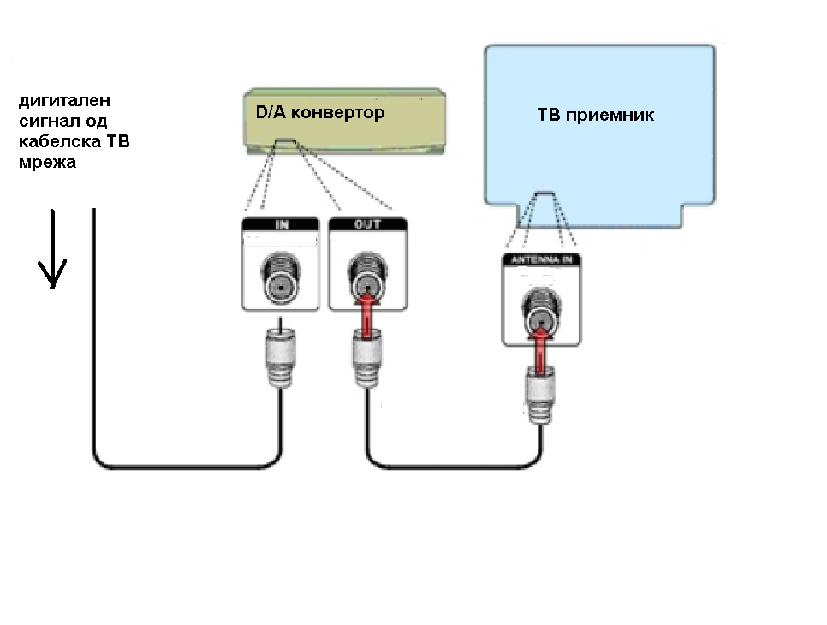
Начин на поврзување на D/A конверторот:

Slide 4
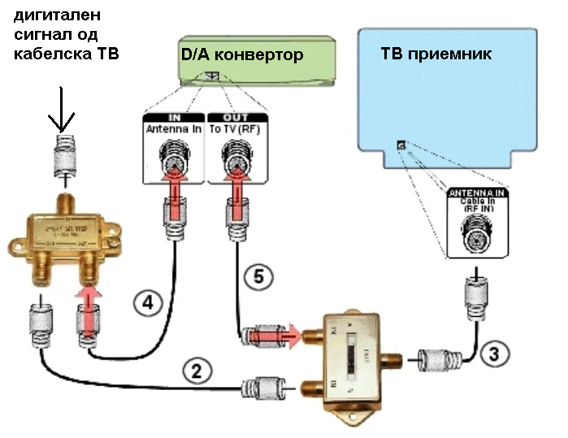
Доколку дигиталната кабелска мрежа содржи и аналогни канали или пак користиме антена за аналогни сигнали треба да користиме разделник/спојка за коаксијални кабли:

Slide 5
Благодарност за вниманието

